Slide 1

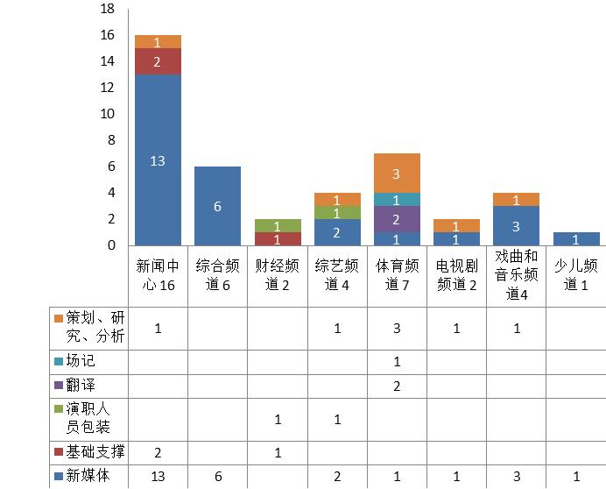
门户网站培训
甘肃省人民检察院兰州铁路运输分院
2024年7月30日

Slide 2
工作门户网站
1
首页
目录
2
通知公告
3
工作动态
4
部门动态
5
检察业务
6
专题活动
7
网站后台系统

Slide 3
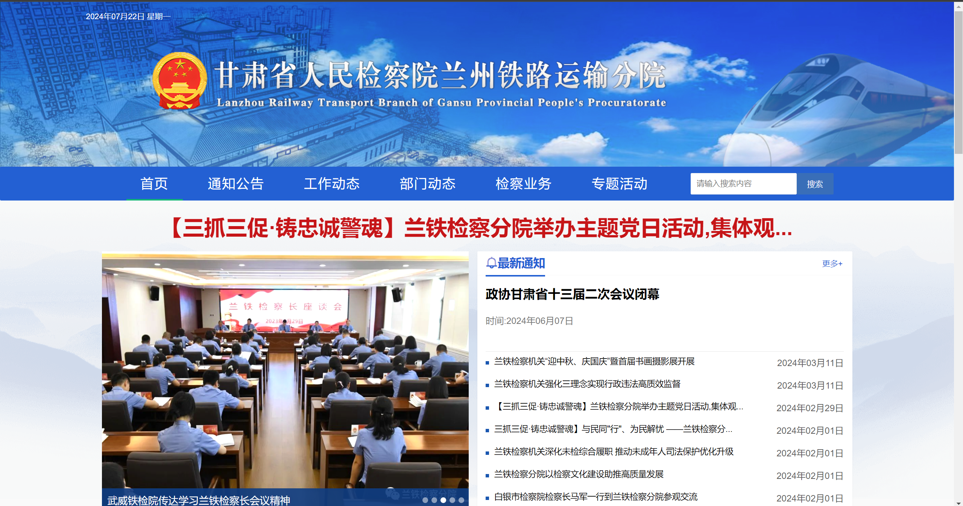
首页

Slide 4
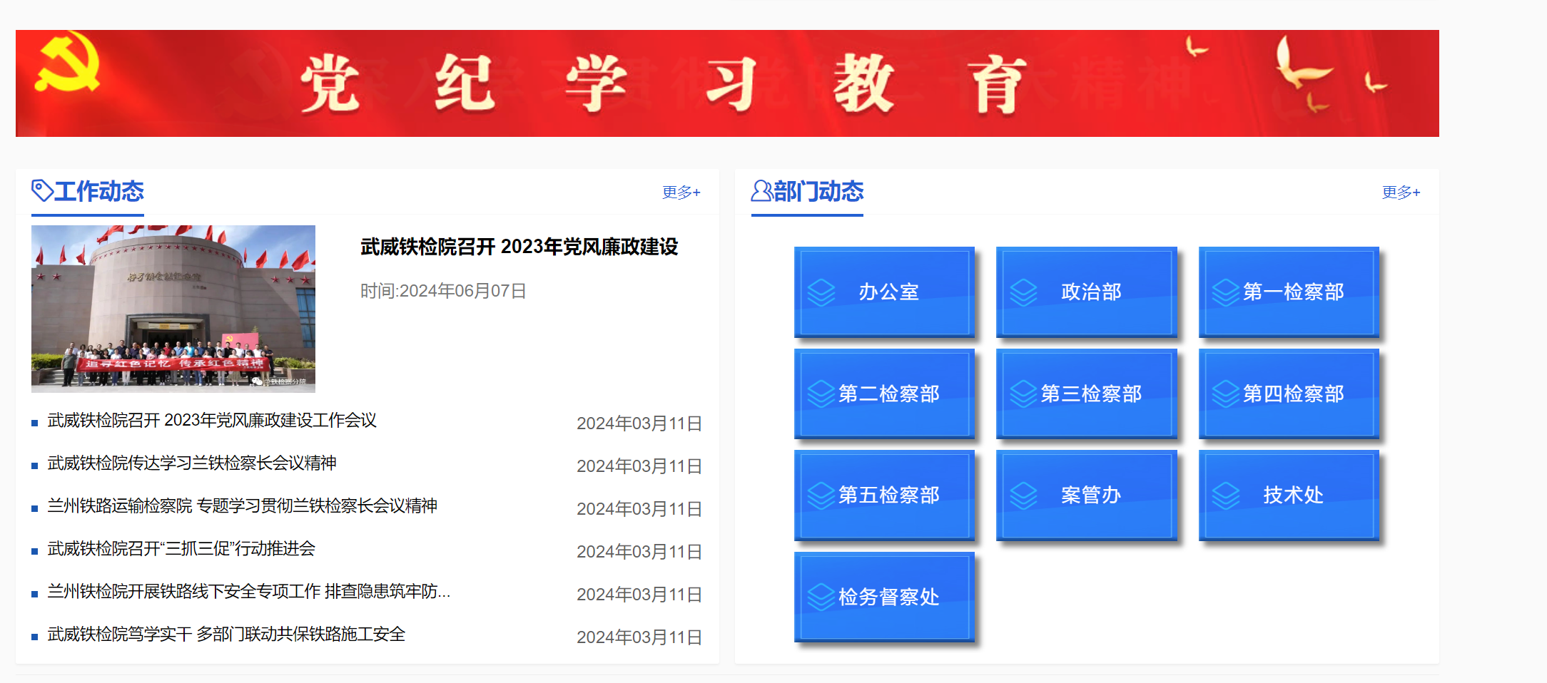
首页

Slide 5
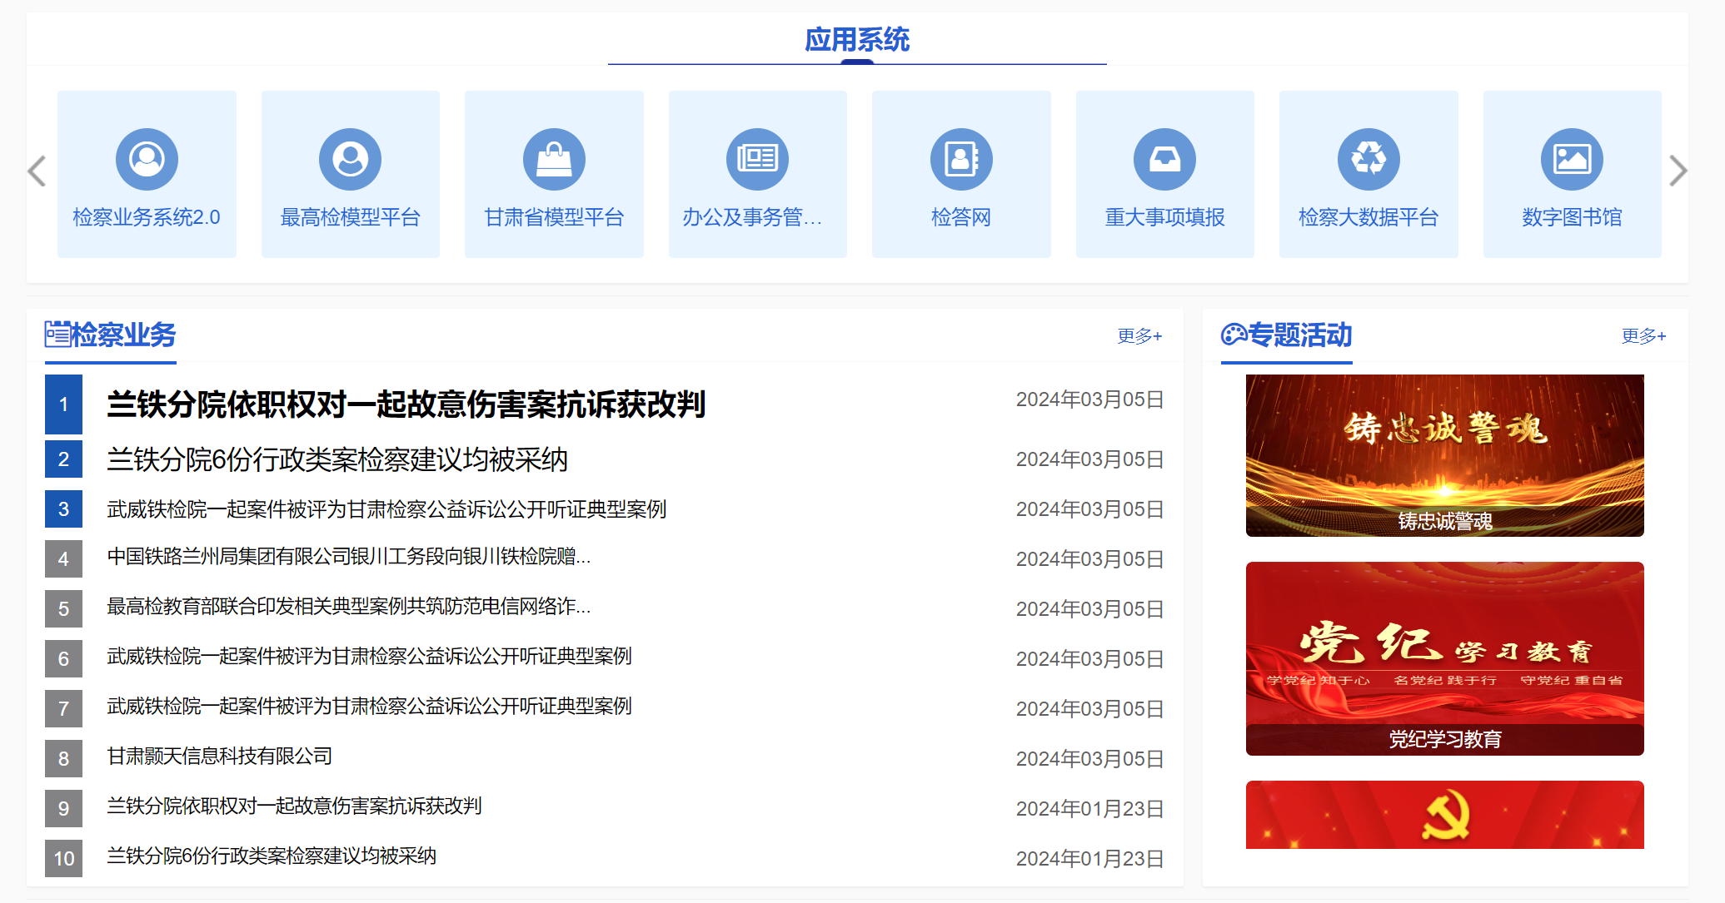
首页

Slide 6
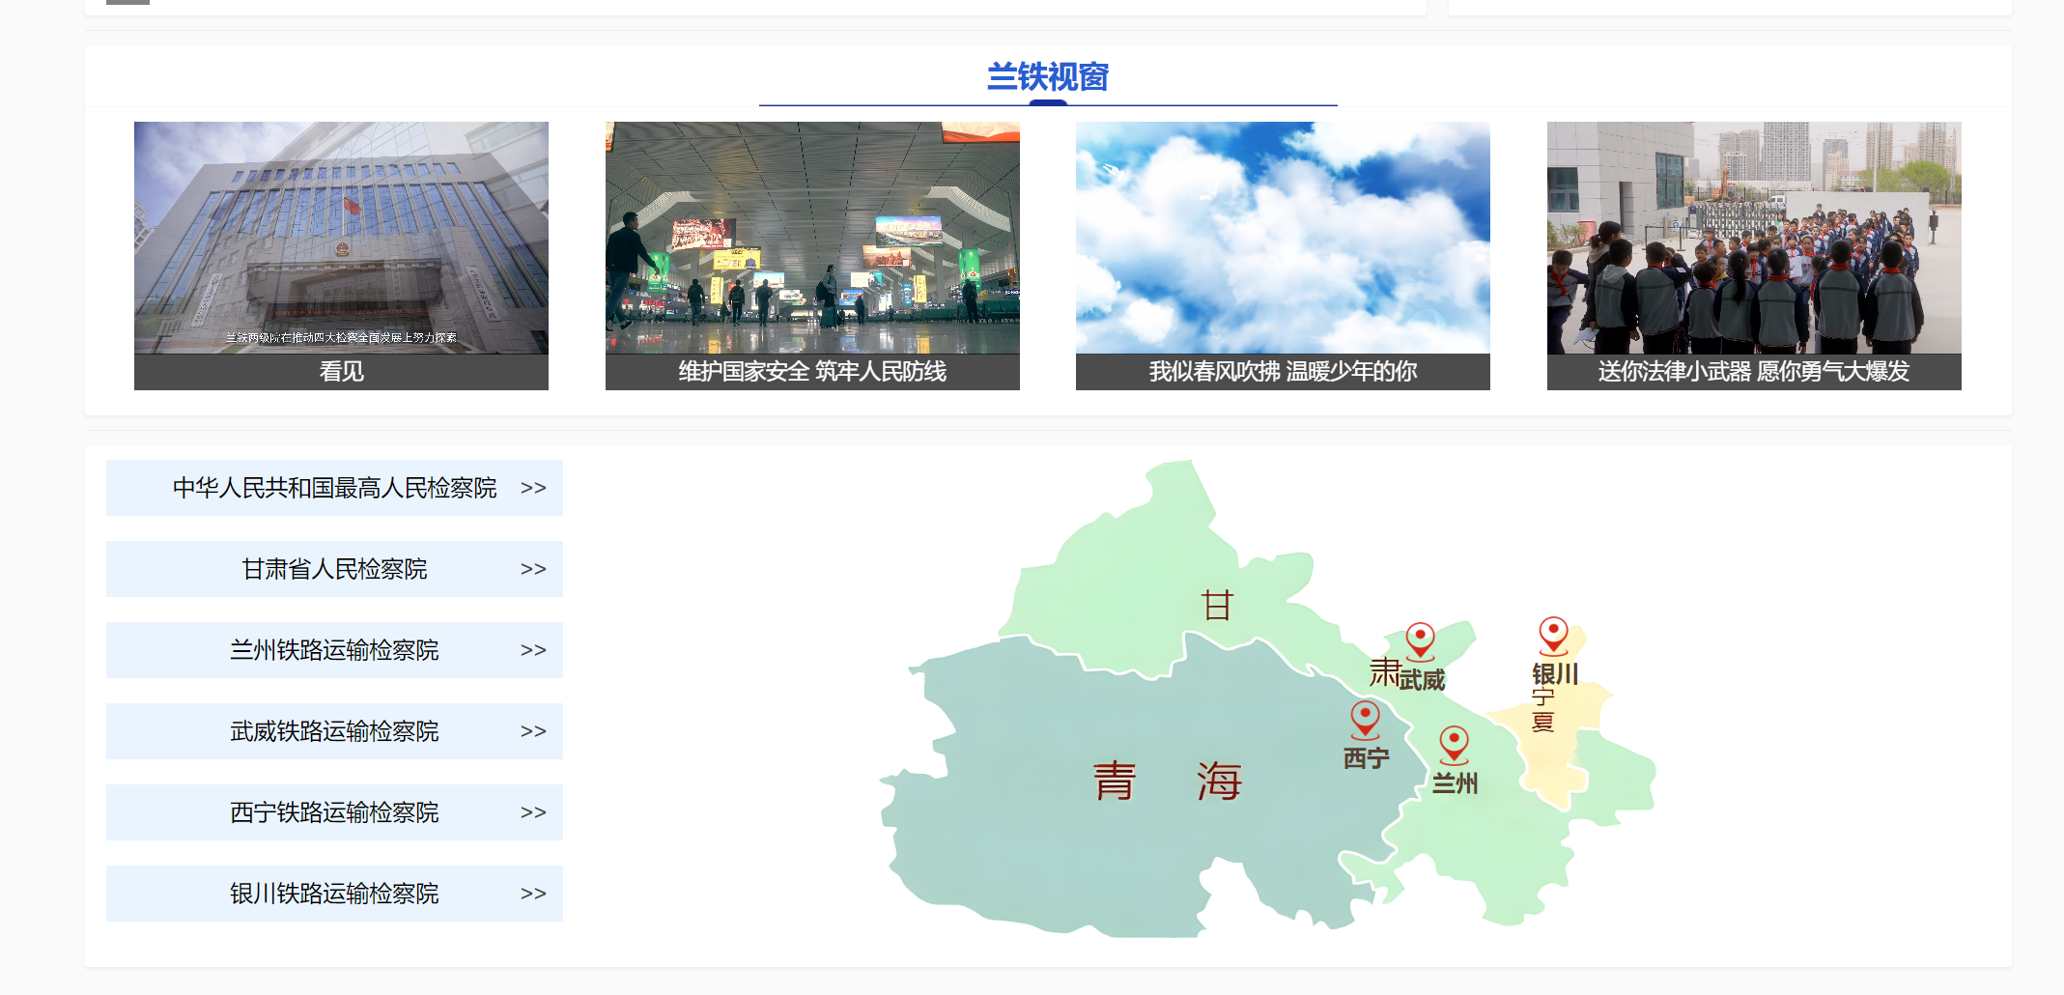
首页

Slide 7
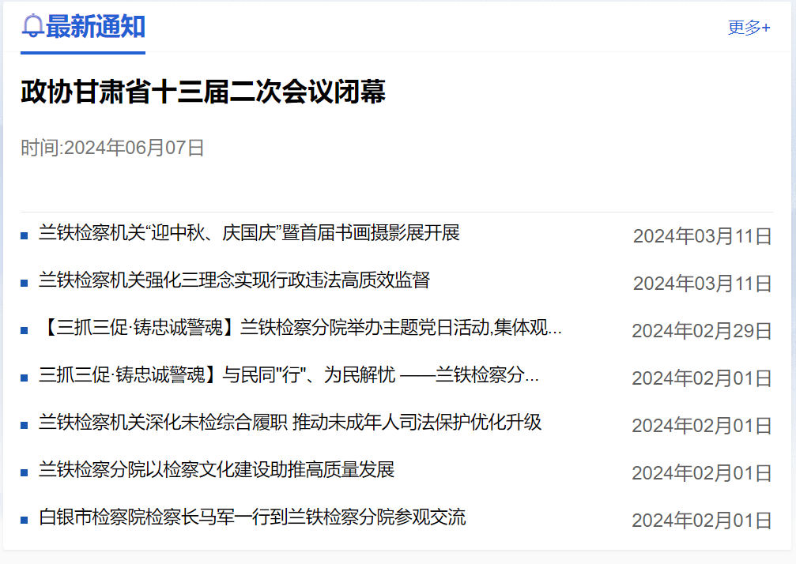
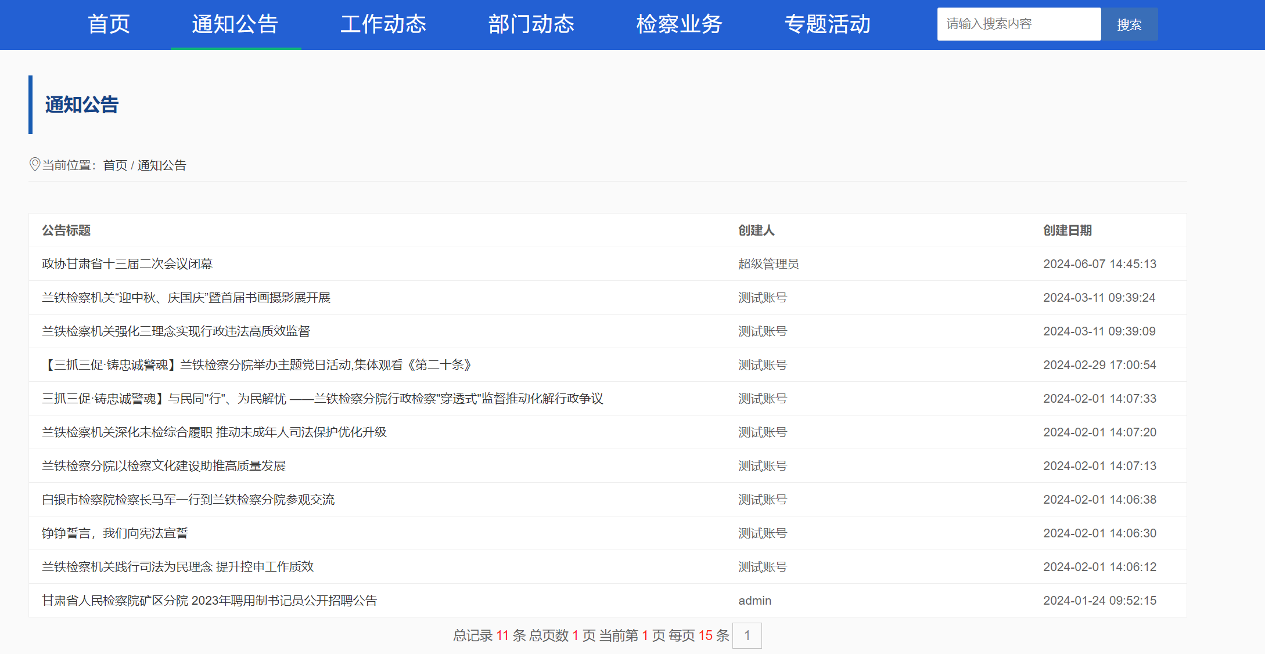
通知公告
通知公告、轮播图
通知公告列表、详情

Slide 8
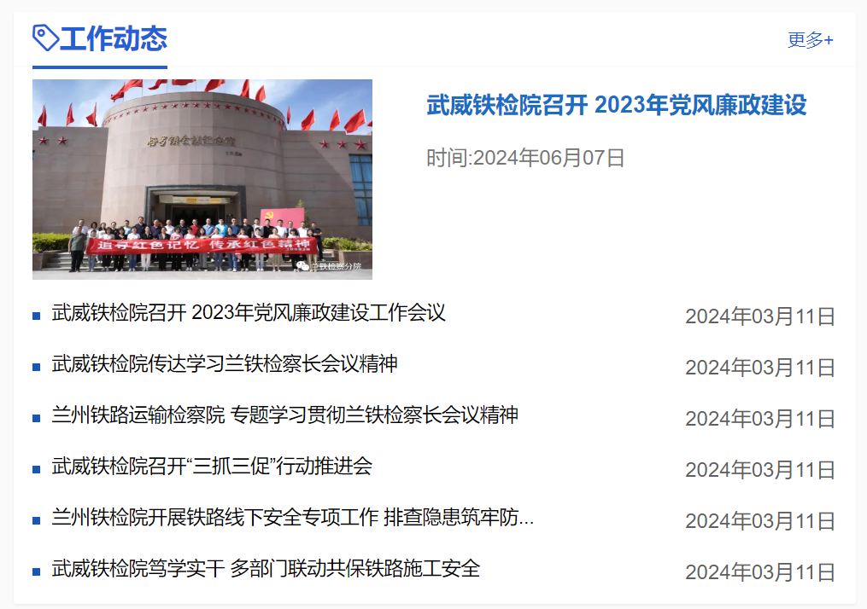
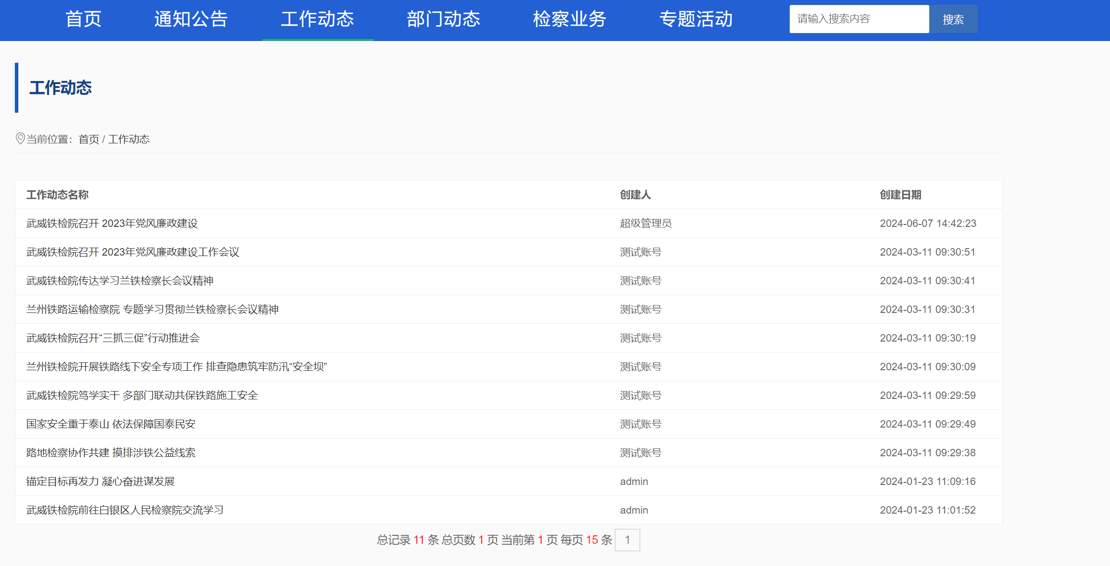
工作动态
工作动态列表、详情

Slide 9
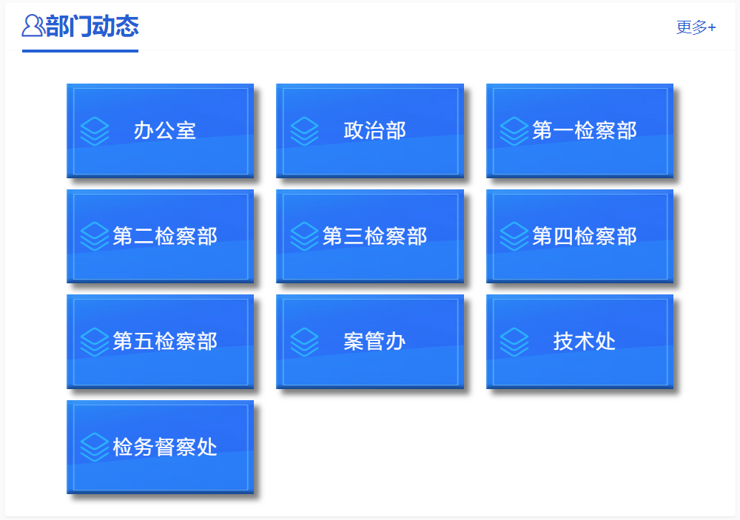
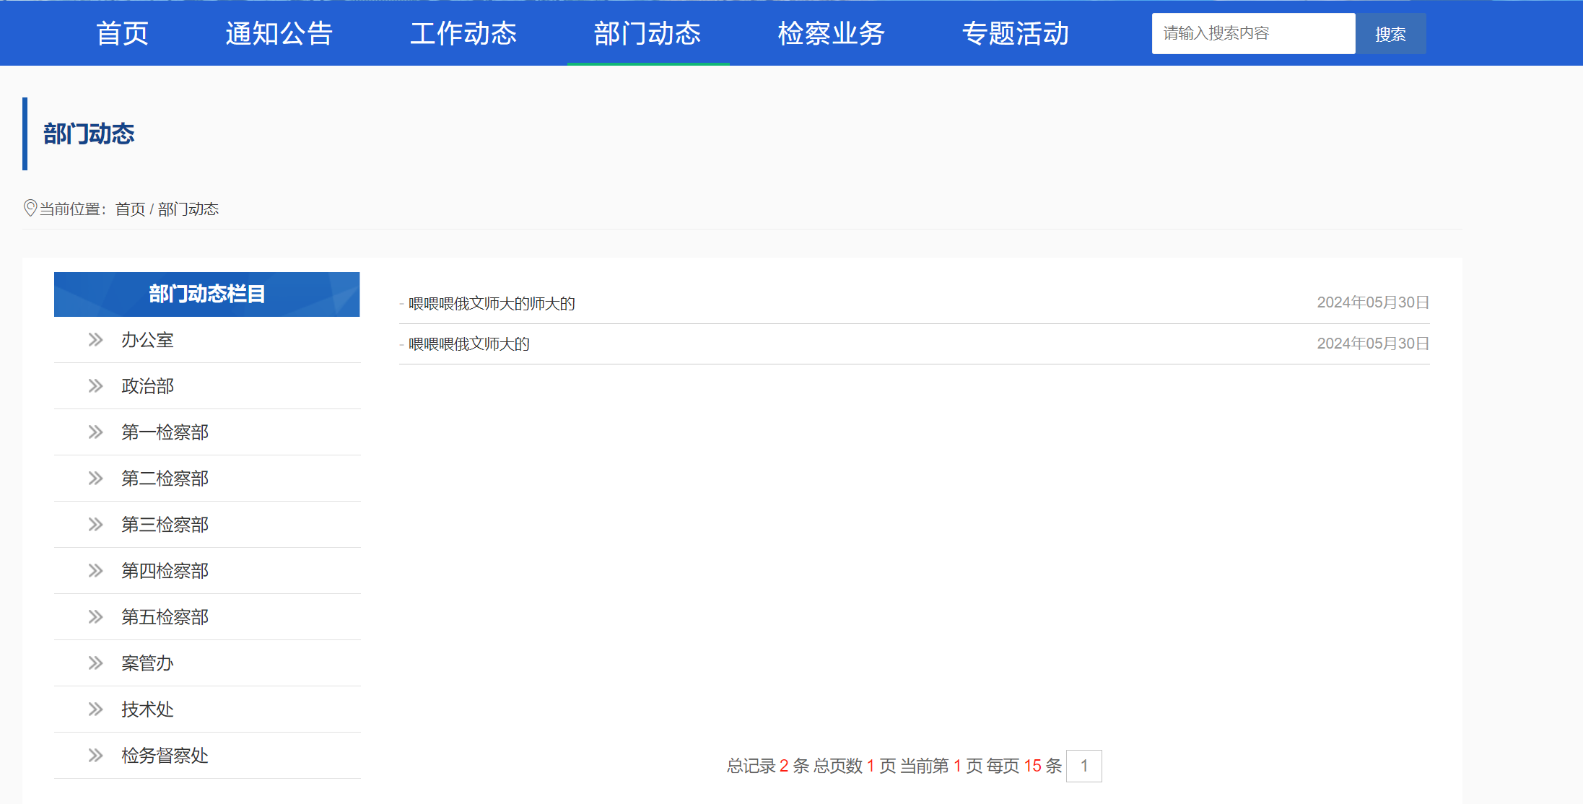
部门动态

Slide 10
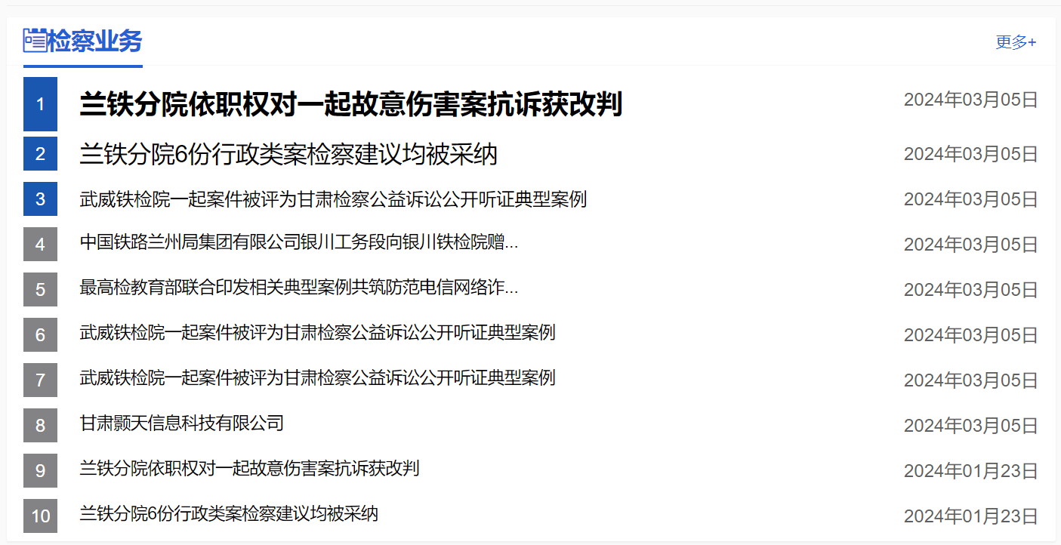
检察业务
检察业务列表、详情
检察业务
Notes:
通过数据挖掘对企业监管基础数据分析，按照多维度进行分析汇总，深度挖掘数据对企业事中监管、事后监管的价值，进一步加强各部门之间对企业的协同监管，达到对企业齐抓共管的全程监管方式。

Slide 11

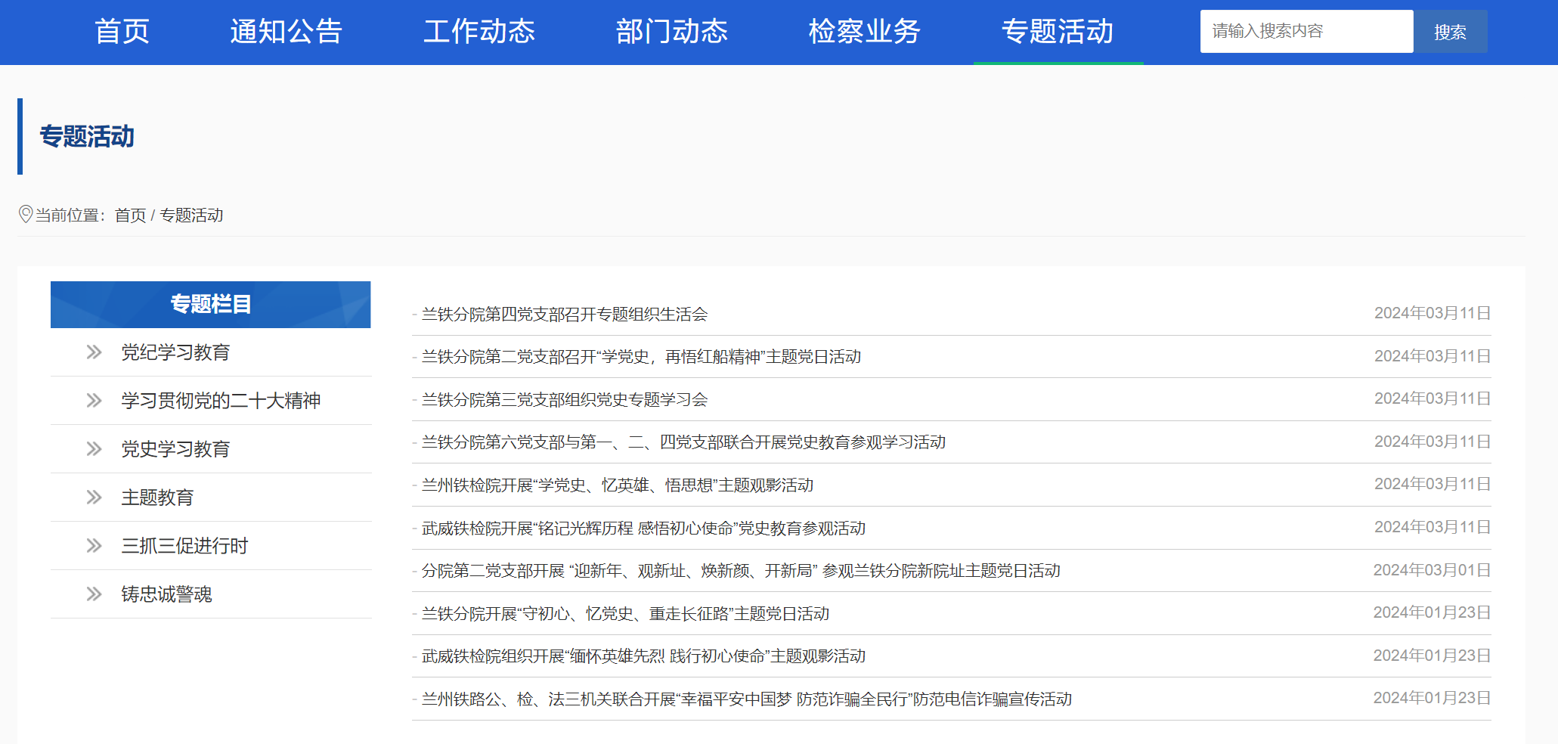
专题活动
列表

Slide 12
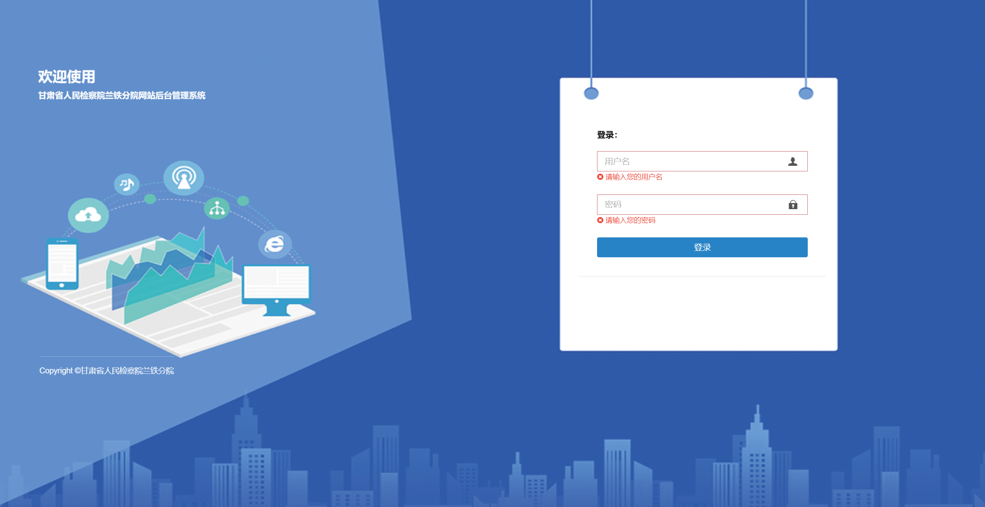
门户后台管理系统
账号登陆

Slide 13
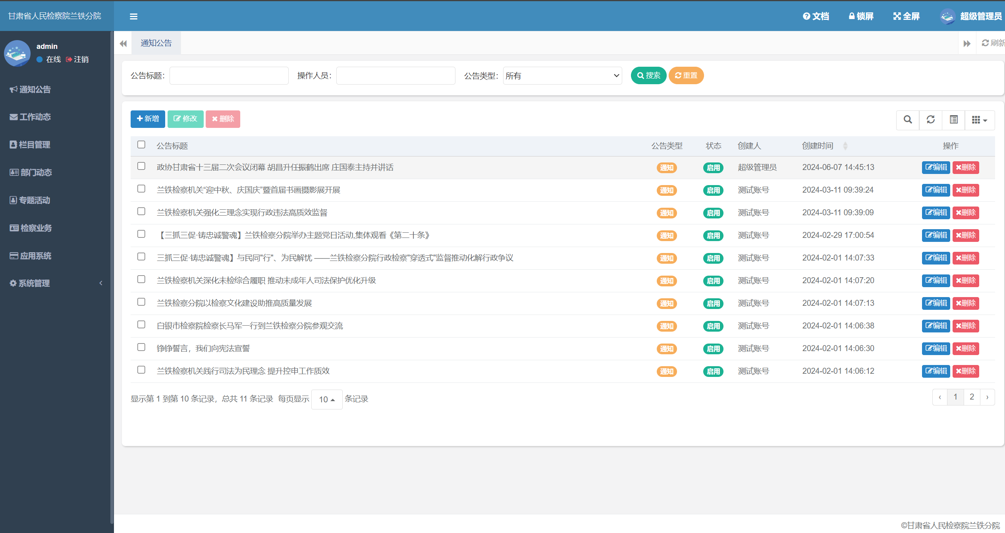
后台首页

Slide 14
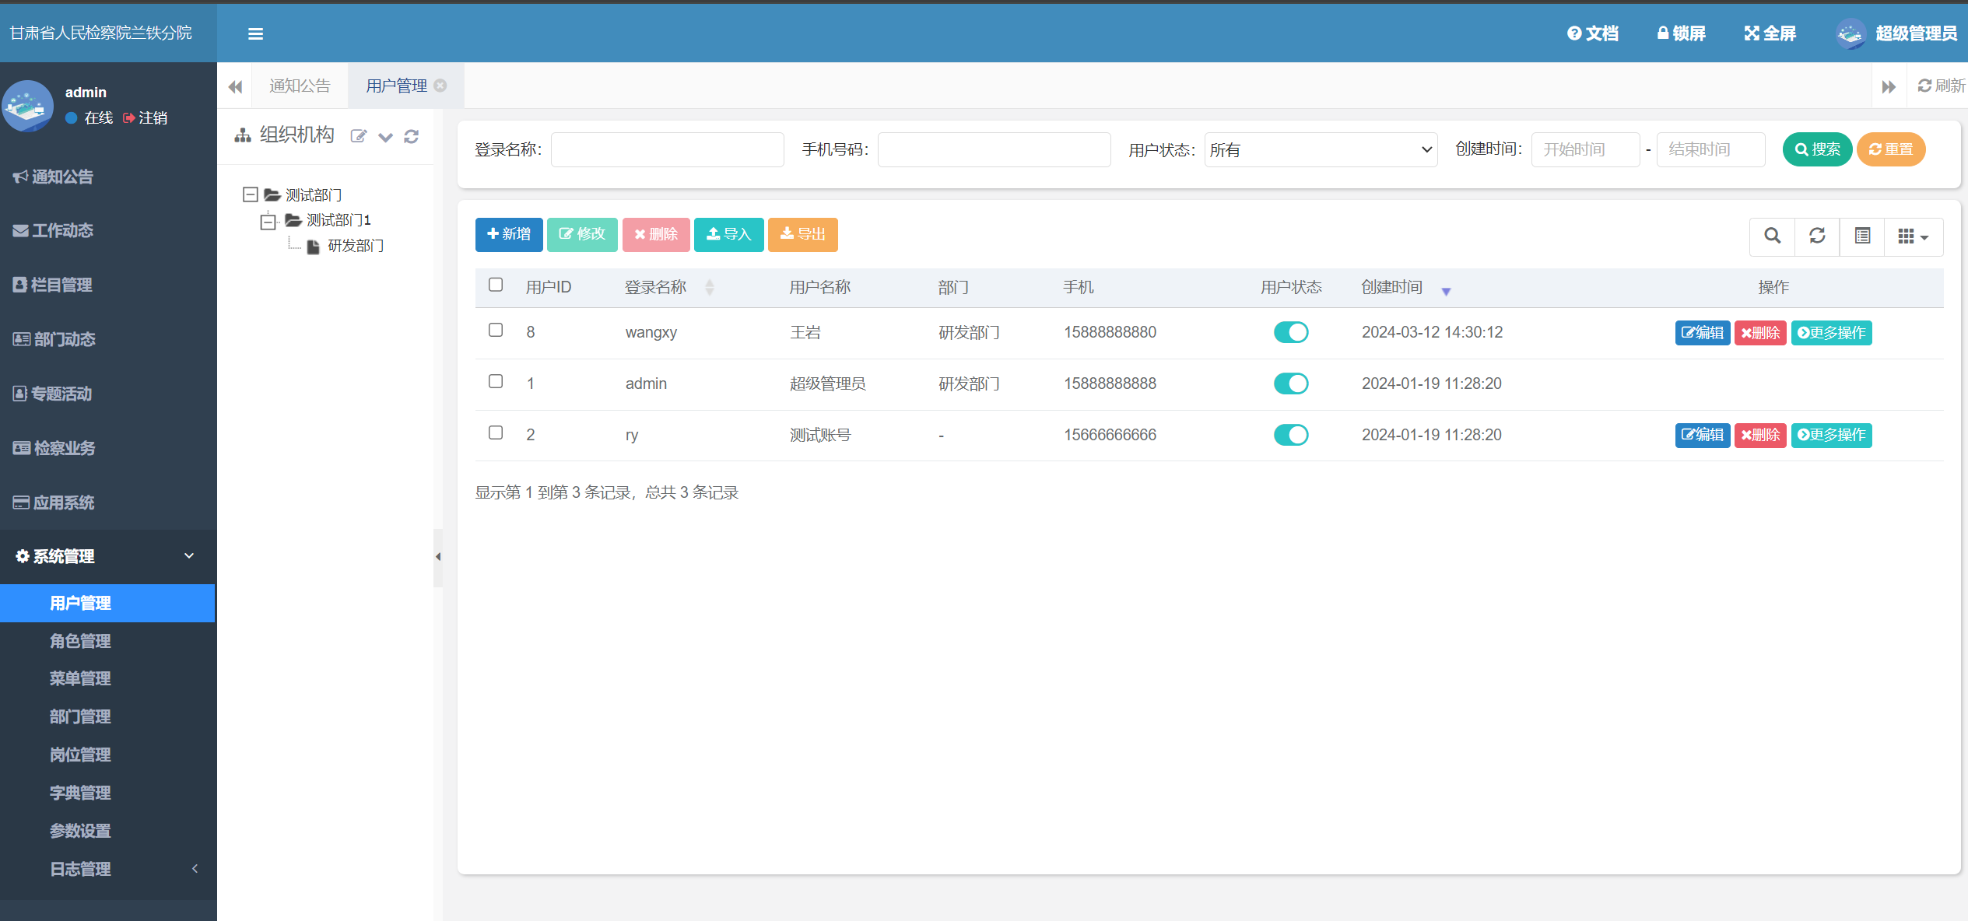
系统管理
用户管理

Slide 15
谢谢大家！

